Slide 1
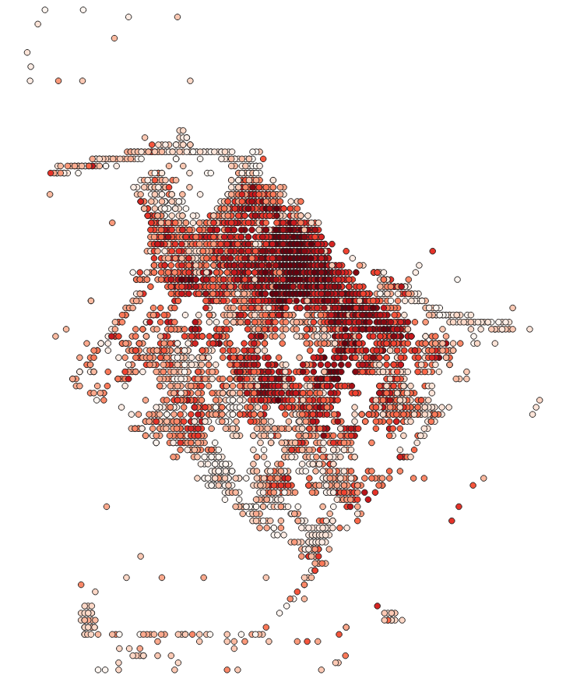
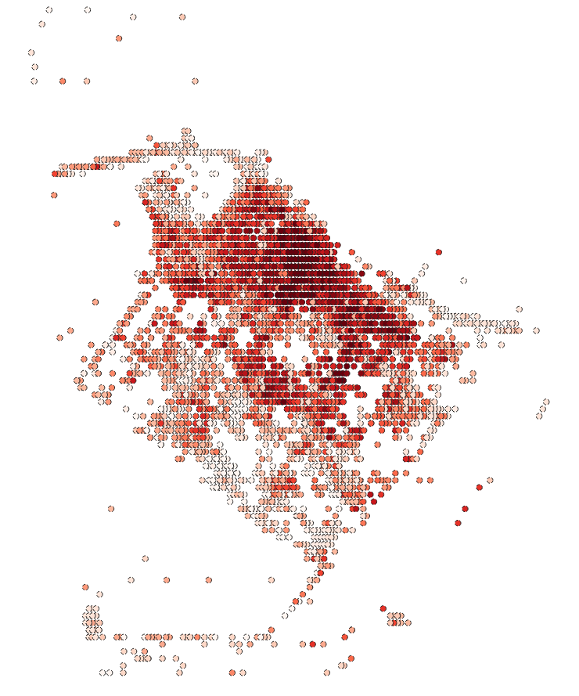
국토공간정보의 빅데이터관리, 분석 및 서비스 플랫폼 기술 개발
03. 6차년도 신규 기능 개발
Ⅲ. 6차년도 연구개발 추진
특정 지역, 특정 시점의 인구 유동량 예측(Sequence to Sequence Learning)
Tensor Decomposition
결과
RMSE = 8.3 명
% RMSE = 10.6%
예측 유동인구 분포
실제 유동인구 분포

Slide 2
국토공간정보의 빅데이터관리, 분석 및 서비스 플랫폼 기술 개발
03. 6차년도 신규 기능 개발
Ⅲ. 6차년도 연구개발 추진
특정 지역, 특정 시점의 인구 유동량 예측(Sequence to Sequence Learning)
Sequence to Sequence Learning
유동인구
(요일별 월평균)
WorkFlow
유동인구
(요일별 월평균)
유동인구
(요일별 월평균)
유동인구
(요일별 월평균)
Preprocessing
Training/Test set 구축
유동인구
(요일별 월평균)
유동인구
(요일별 월평균)
유동인구
(요일별 월평균)
유동인구
(요일별 월평균)
유동인구
(요일별 월평균)
유동인구
(요일별 월평균)
유동인구
(요일별 월평균)
유동인구
(요일별 월평균)
Training
Test
Predict
Trained model
Seq2Seq Learning
예측된
유동인구
Evaluation

Slide 3
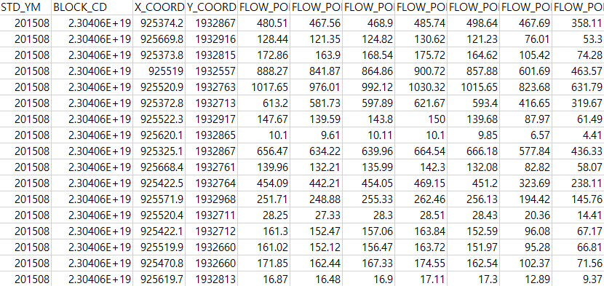
국토공간정보의 빅데이터관리, 분석 및 서비스 플랫폼 기술 개발
03. 6차년도 신규 기능 개발
Ⅲ. 6차년도 연구개발 추진
1. Input 파일 (송도_FLOW_WKDY_201508 ~ 송도_FLOW_WKDY_201612.csv ) -> 17개 파일 (송도 요일별 유동인구 (월간자료))
연월
블록(필요없음)
좌표
요일별 유동인구 (총 7개)

Slide 4
국토공간정보의 빅데이터관리, 분석 및 서비스 플랫폼 기술 개발
03. 6차년도 신규 기능 개발
Ⅲ. 6차년도 연구개발 추진
2. Input 파일로 Train 및 Test set 구축
총 17개의 파일중 16개는 Training, 1개는 Testing
각 파일에서 월화수목금토의 유동인구를을 input, 일요일의 유동인구를 target으로 설정(일요일 인구 예측)
Ex : 수요일 인구예측 -> 목금토일월화를 Input으로 설정
좌표 순서가 중요함.
분산처리로 순서가 섞인다면 컬럼을 하나 추가해서 숫자로 표시해 두길 바랍니다.
(Label_coord.csv)
Input variable
Target variable

Slide 5
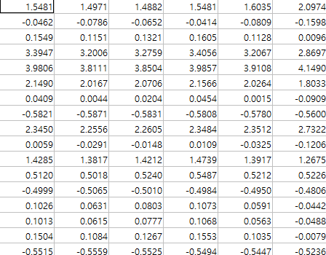
국토공간정보의 빅데이터관리, 분석 및 서비스 플랫폼 기술 개발
03. 6차년도 신규 기능 개발
Ⅲ. 6차년도 연구개발 추진
3. Learning
1) 입력데이터의 정규화
입력데이터의 각 변수들의 평균과 표준편차를 계산하여 정규화를 수행

Slide 6
국토공간정보의 빅데이터관리, 분석 및 서비스 플랫폼 기술 개발
03. 6차년도 신규 기능 개발
Ⅲ. 6차년도 연구개발 추진
3. Learning
Training
Model (https://github.com/deeplearning4j/dl4j-examples/blob/master/dl4j-examples/src/main/java/org/deeplearning4j/examples/recurrent/encdec/EncoderDecoderLSTM.java)
Training option
Optimization function : Adam
Max Epoch : 1000
Mini Batch : 50
Learning rate : 0.01
Gradient Threshold : 1
Input layer
LSTM
LSTM
Output layer

Slide 7
국토공간정보의 빅데이터관리, 분석 및 서비스 플랫폼 기술 개발
03. 6차년도 신규 기능 개발
Ⅲ. 6차년도 연구개발 추진
3. Learning
Training
Model (https://github.com/deeplearning4j/dl4j-examples/blob/master/dl4j-examples/src/main/java/org/deeplearning4j/examples/recurrent/encdec/EncoderDecoderLSTM.java)
Input : Sequence data(6 variable)
+
Fully Connected Layer
Hidden unit : 128
Input layer

Slide 8
국토공간정보의 빅데이터관리, 분석 및 서비스 플랫폼 기술 개발
03. 6차년도 신규 기능 개발
Ⅲ. 6차년도 연구개발 추진
3. Learning
Training
Model (https://github.com/deeplearning4j/dl4j-examples/blob/master/dl4j-examples/src/main/java/org/deeplearning4j/examples/recurrent/encdec/EncoderDecoderLSTM.java)
Two LSTM
Hidden unit : 200
Output : Sequence
LSTM
LSTM

Slide 9
국토공간정보의 빅데이터관리, 분석 및 서비스 플랫폼 기술 개발
03. 6차년도 신규 기능 개발
Ⅲ. 6차년도 연구개발 추진
3. Learning
Training
Model (https://github.com/deeplearning4j/dl4j-examples/blob/master/dl4j-examples/src/main/java/org/deeplearning4j/examples/recurrent/encdec/EncoderDecoderLSTM.java)
FCL
Hidden unit : 1
+
Regression Layer
Output layer

Slide 10
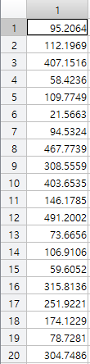
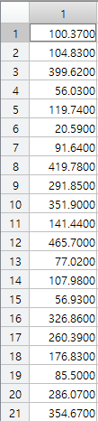
국토공간정보의 빅데이터관리, 분석 및 서비스 플랫폼 기술 개발
03. 6차년도 신규 기능 개발
Ⅲ. 6차년도 연구개발 추진
3. Learning
Testing
Model (https://github.com/deeplearning4j/dl4j-examples/blob/master/dl4j-examples/src/main/java/org/deeplearning4j/examples/recurrent/encdec/EncoderDecoderLSTM.java)
Test set으로 Predict 수행
True value와 비교하여
RMSE 및 Percent RMSE 계산
Predict value
True value

Slide 11
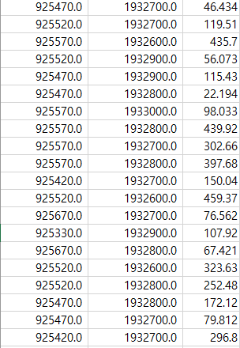
국토공간정보의 빅데이터관리, 분석 및 서비스 플랫폼 기술 개발
03. 6차년도 신규 기능 개발
Ⅲ. 6차년도 연구개발 추진
4. Result
Predict 값과 아까 보관한 좌표 값을 결합하여 좌표 별 예상 유동인구 파일 생성
좌표
유동인구
Predict value

